Slide 1



Optİbelt - Genel Kaplİn Eğİtİmİ

Slide 2
İçindekiler
Kaplin Tipleri
Elastik Kaplin Kullanım Amaçları
Kaplin Seçim Kriterleri
Kullanım Alanları
Elastik Kaplin Tipleri
Rijit Kaplin Tipleri

Slide 3
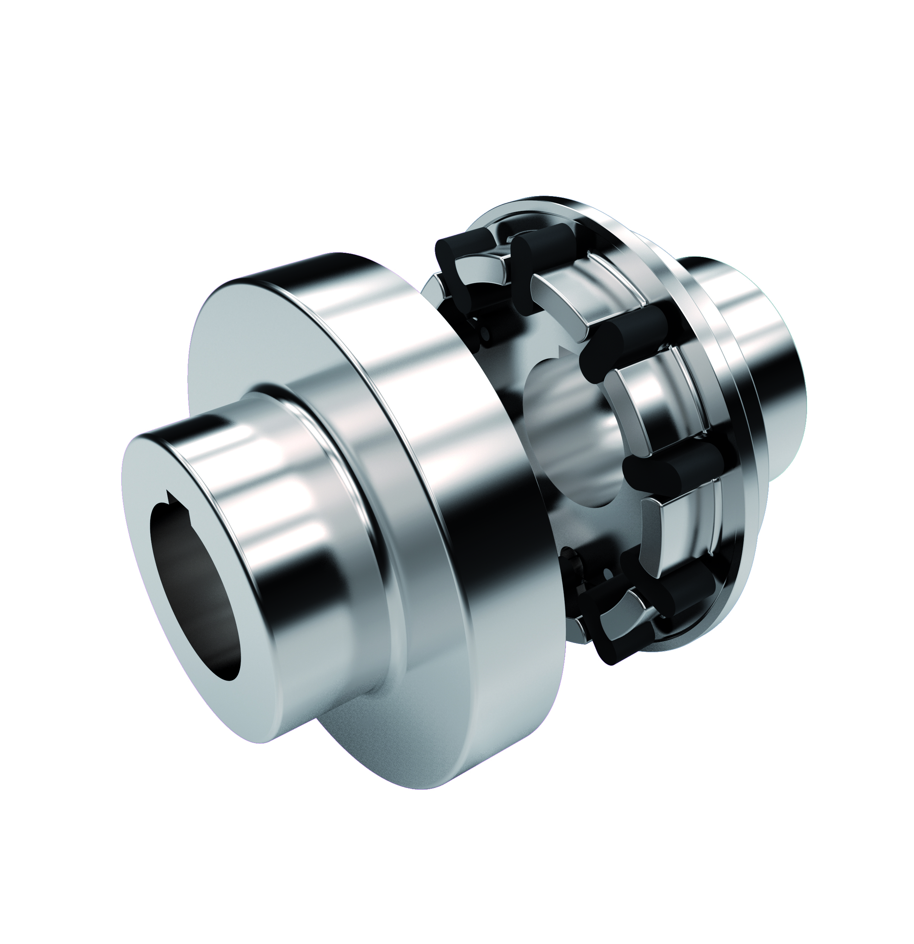
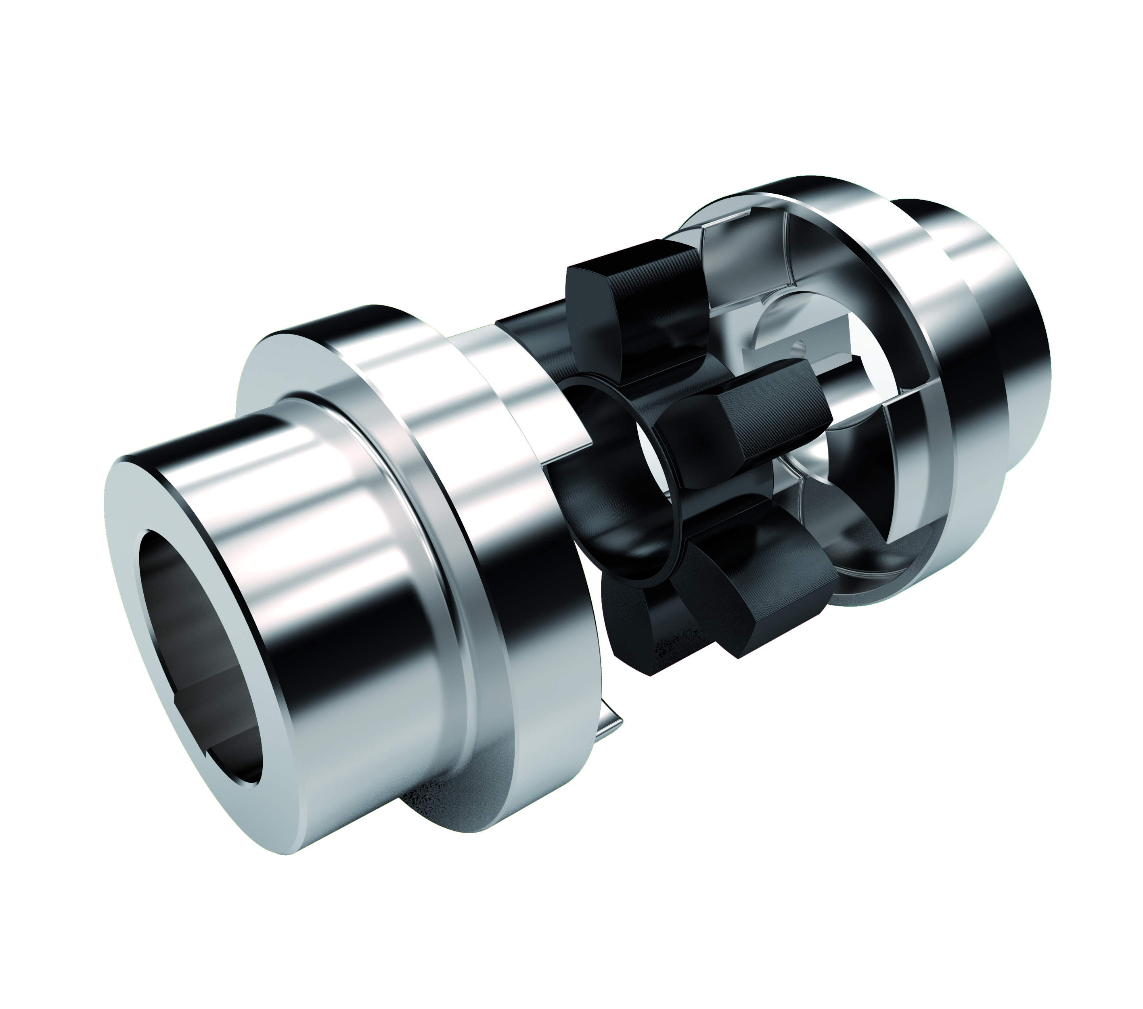
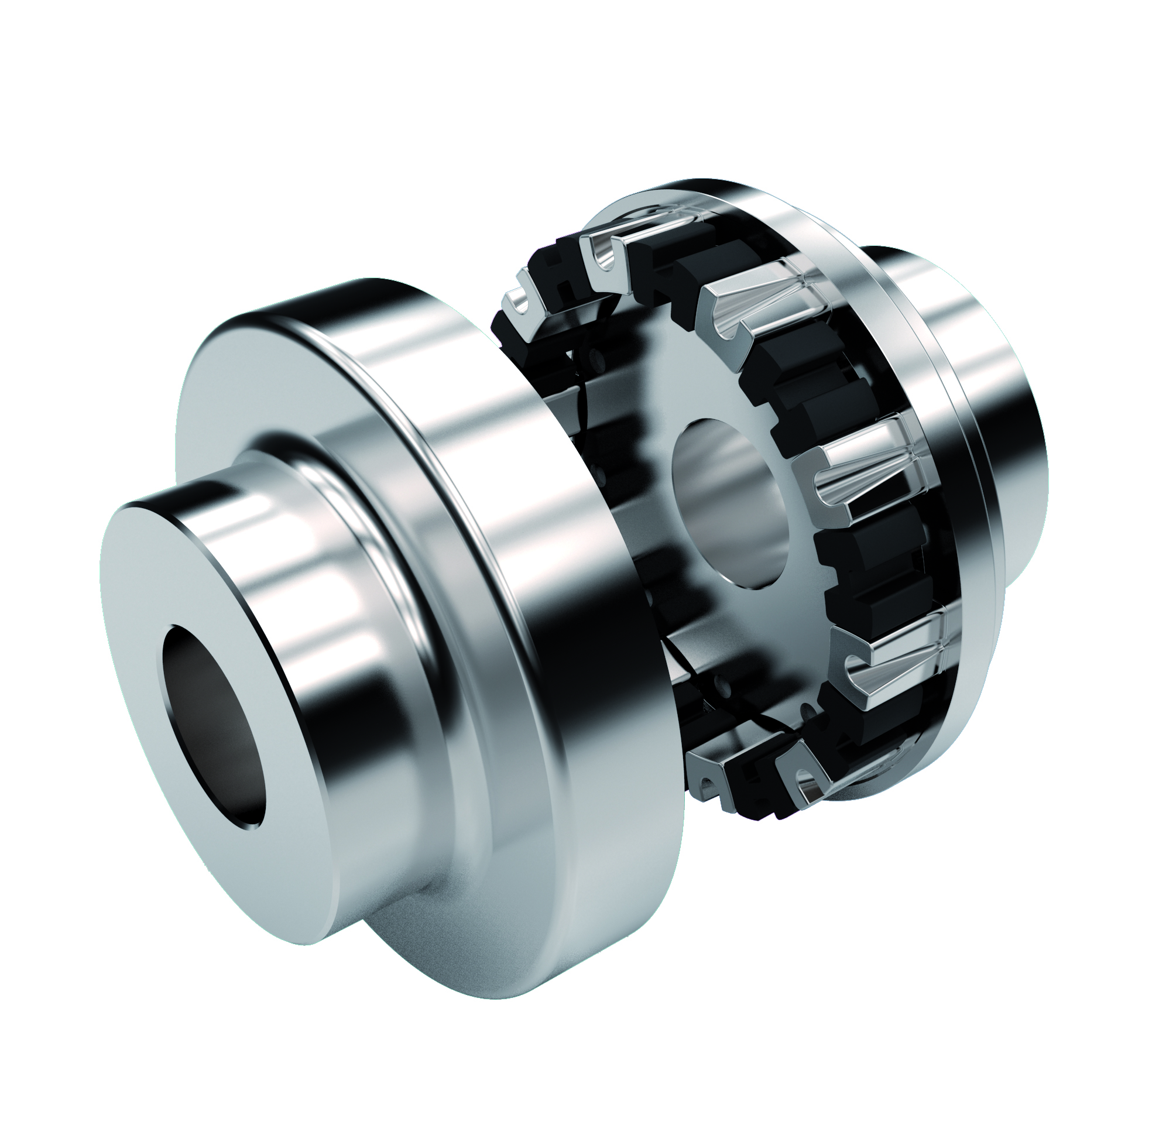
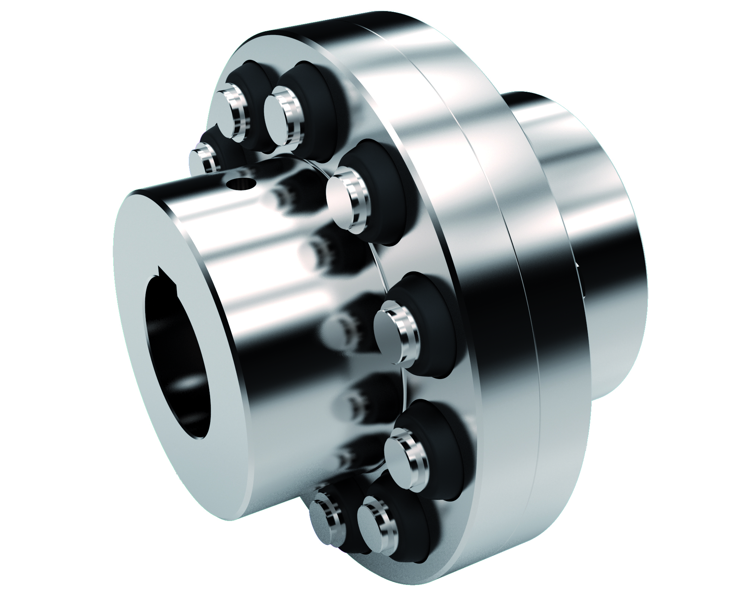
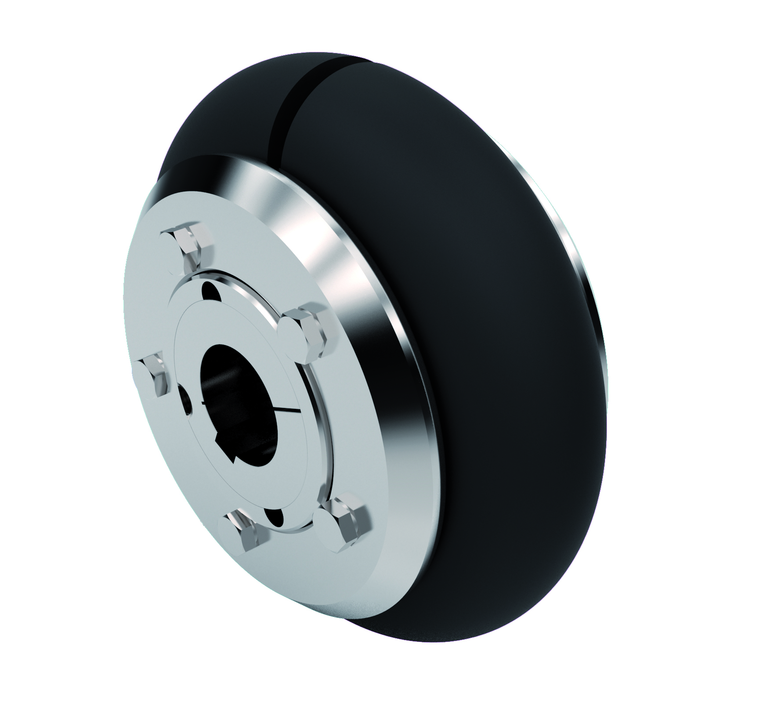
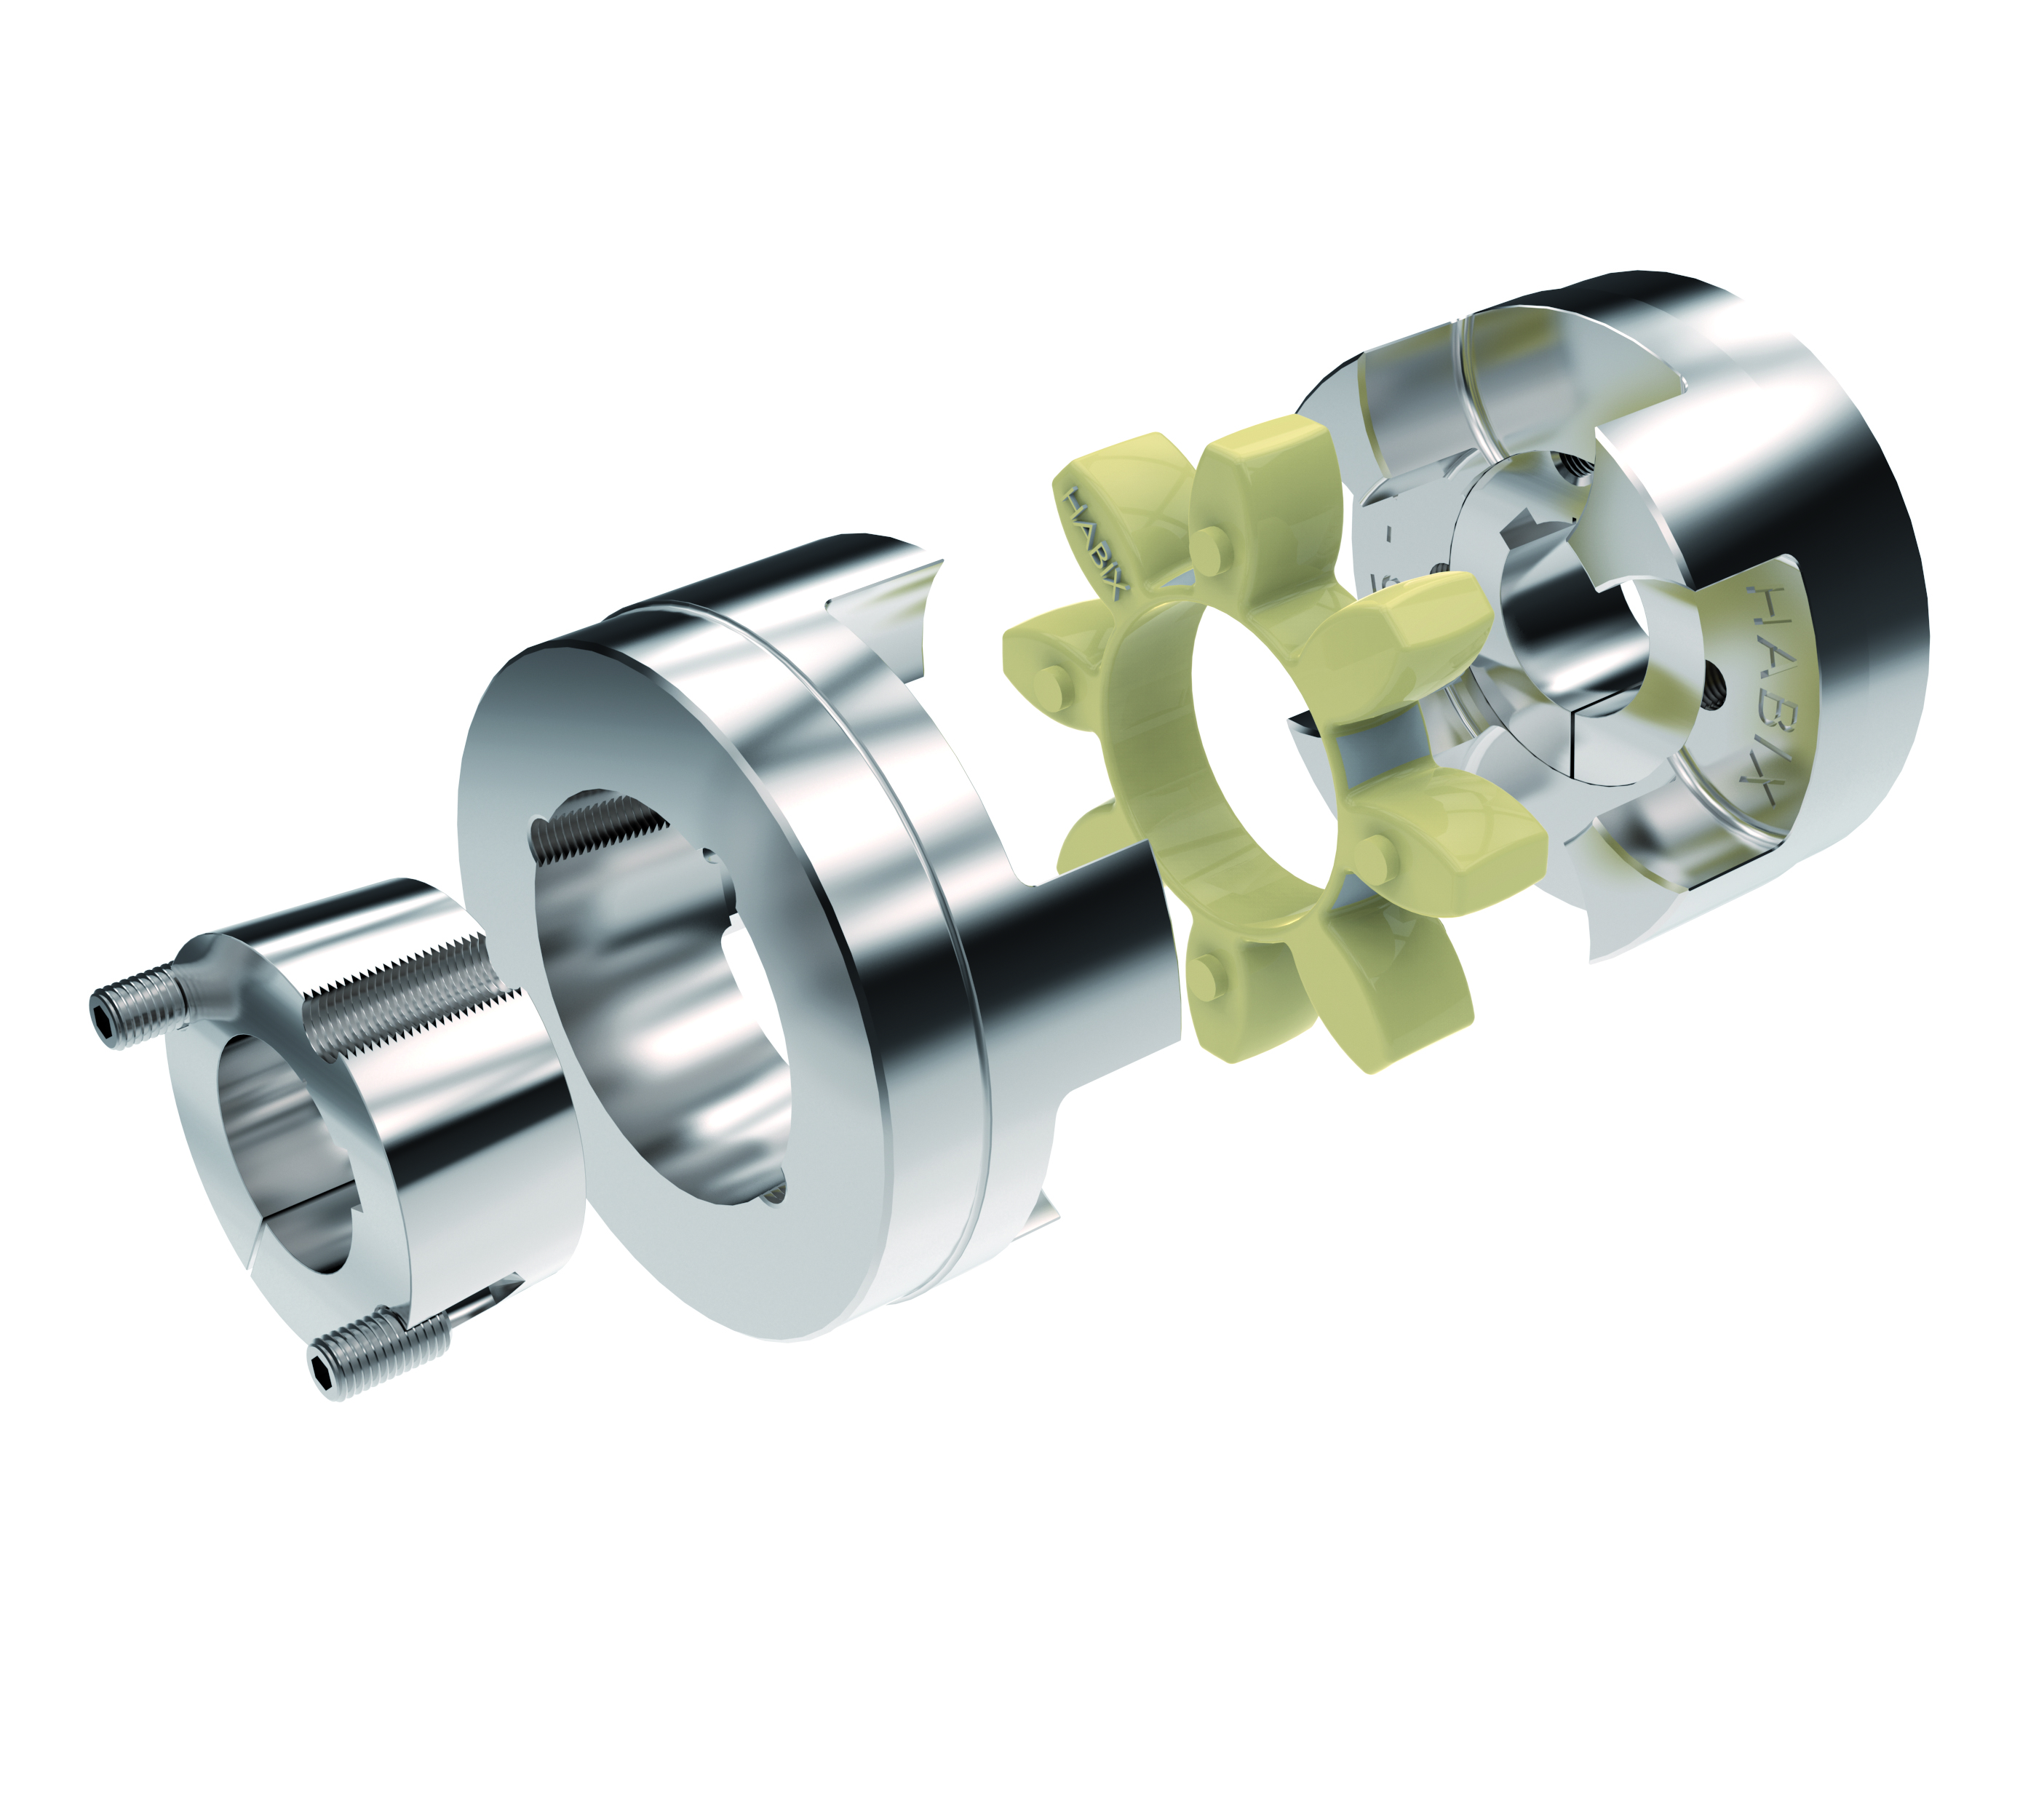
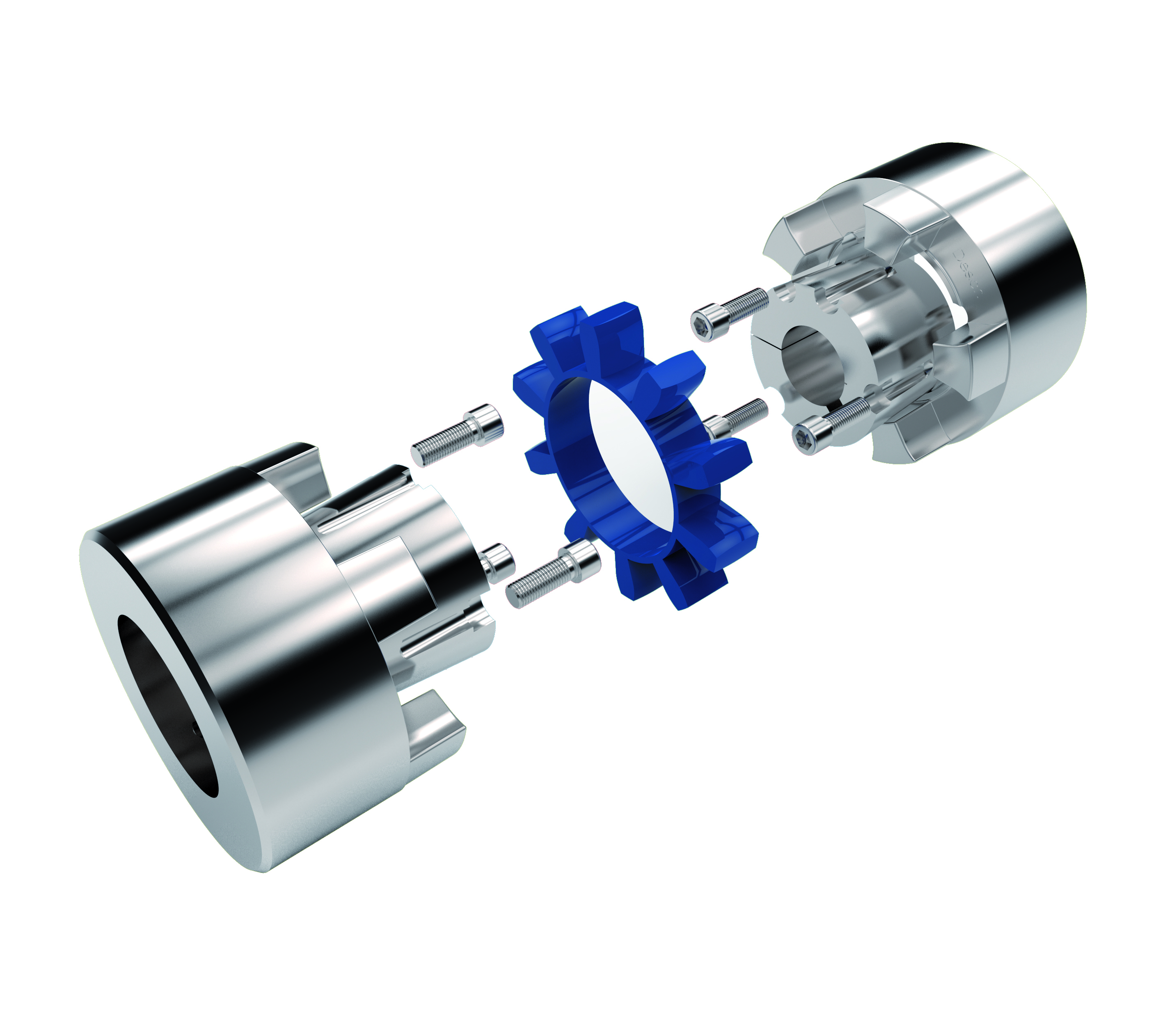
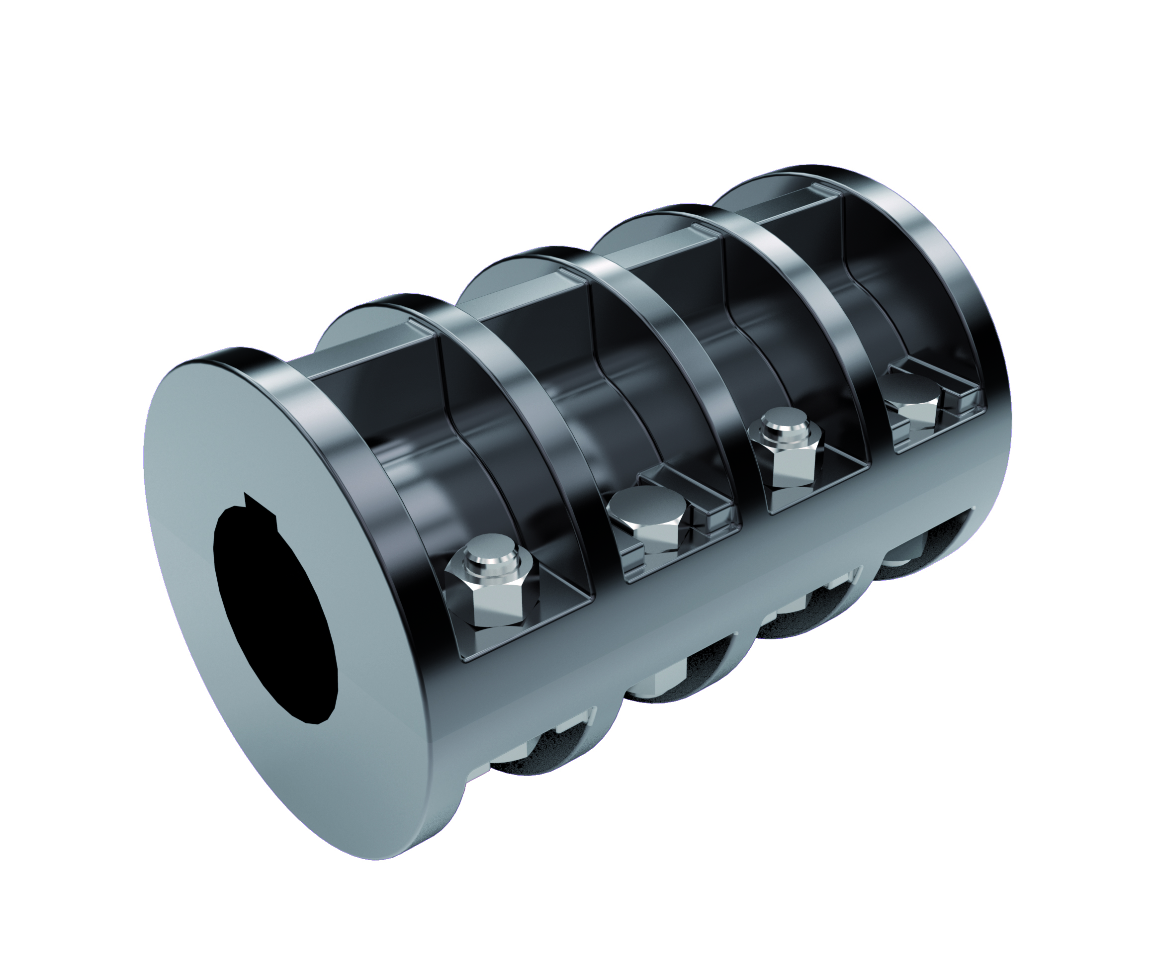
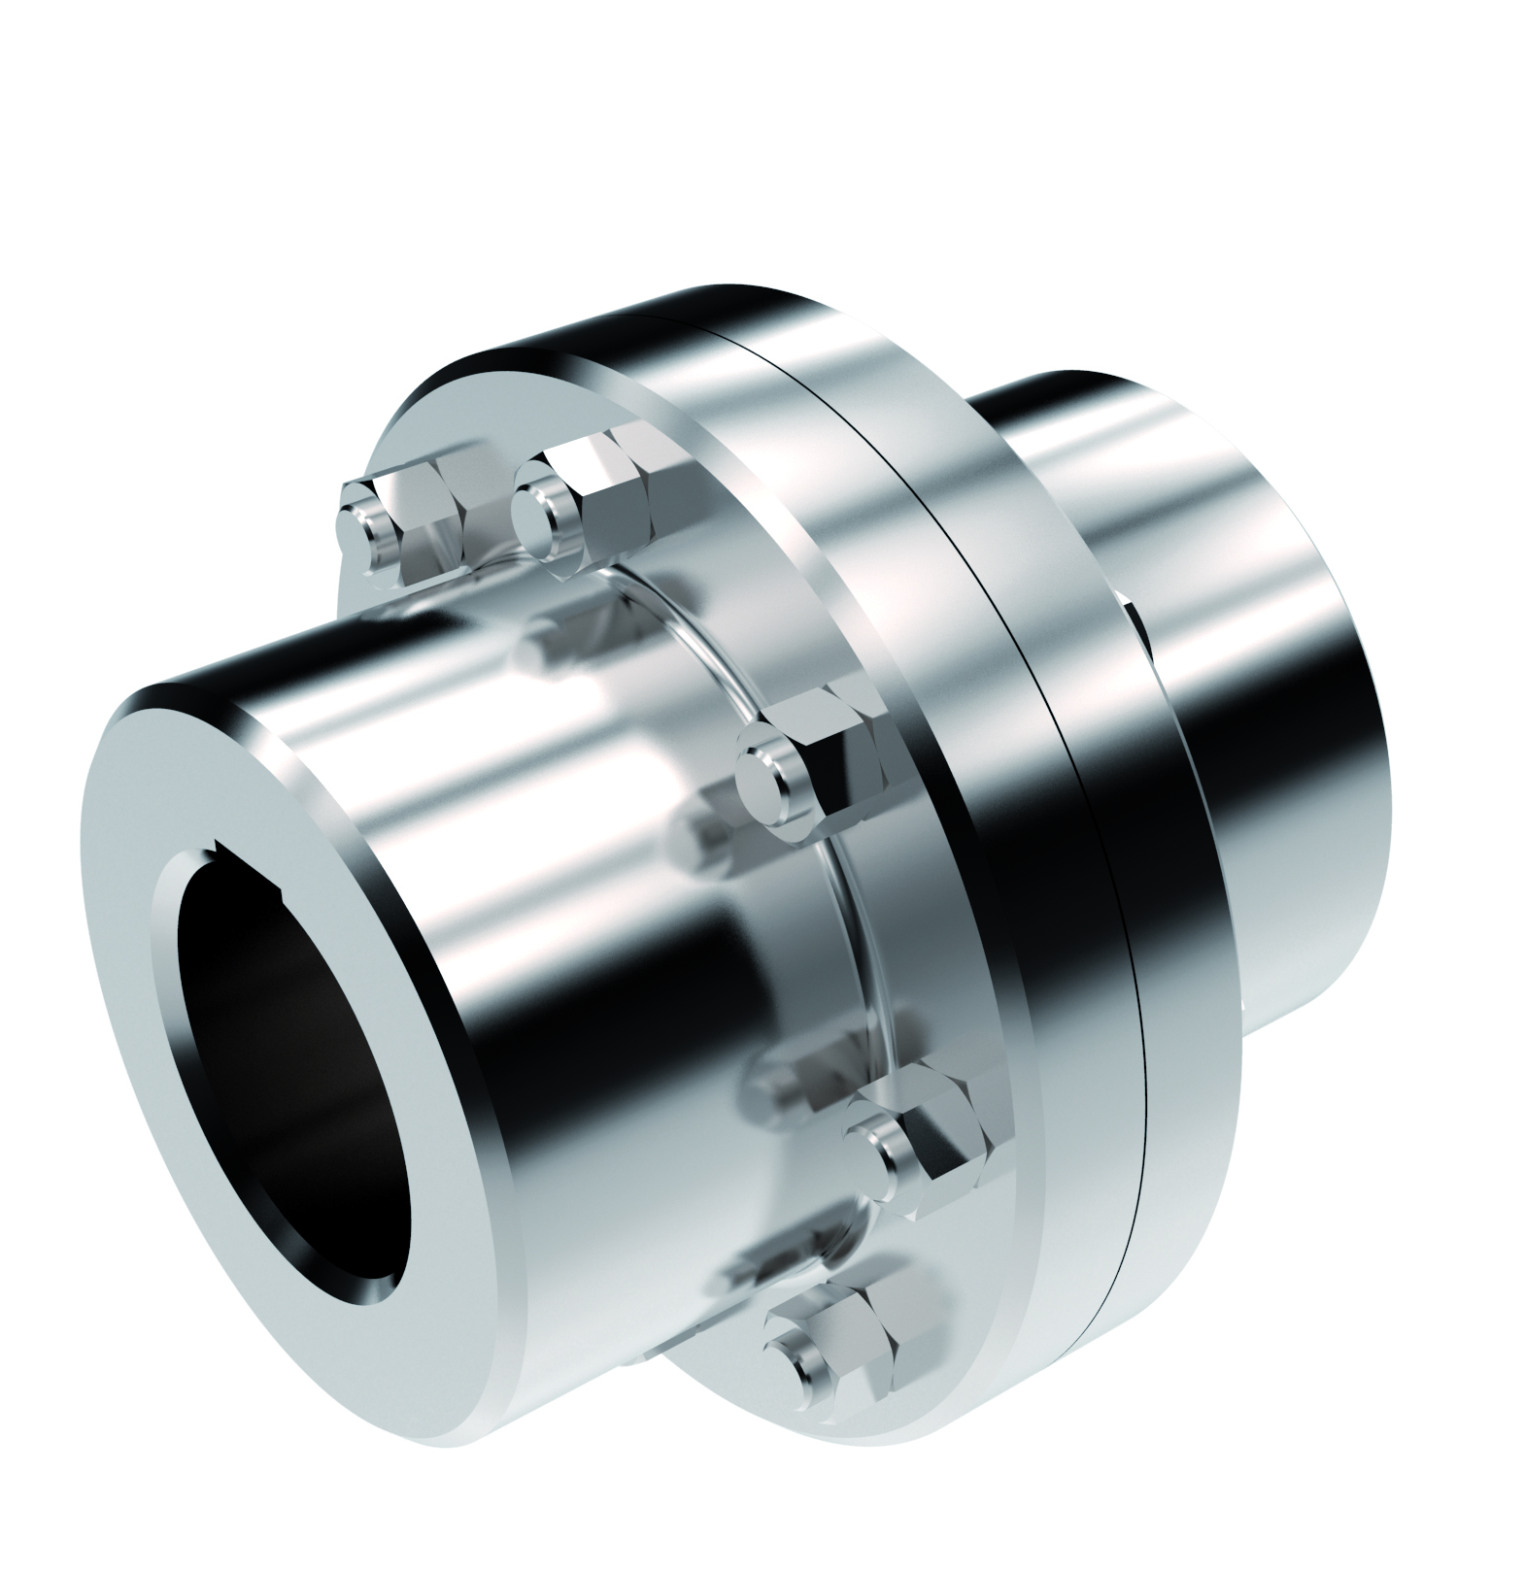
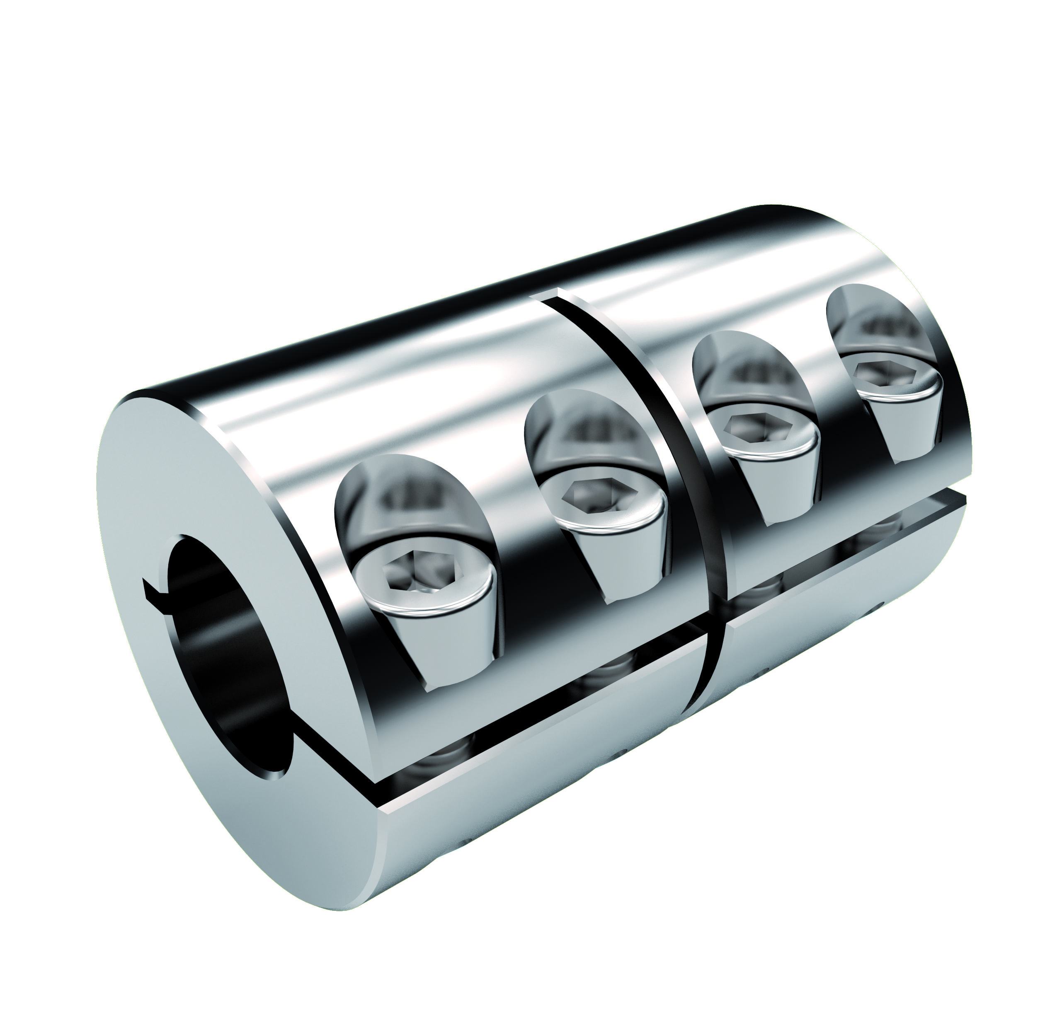
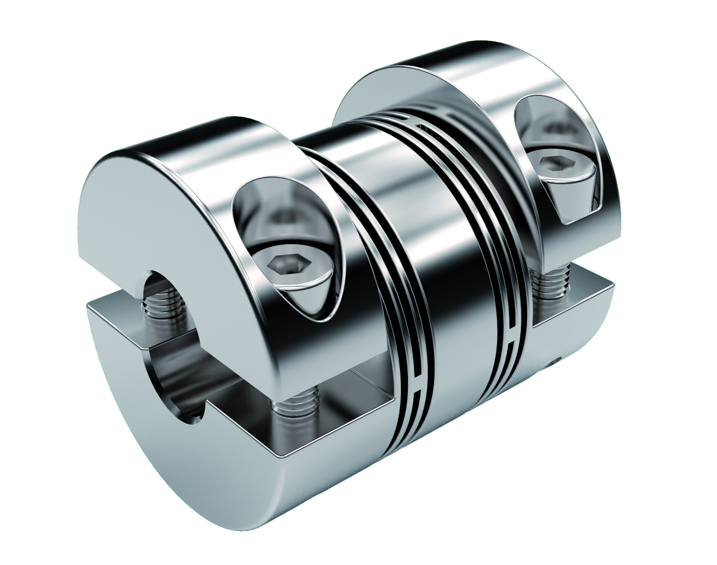
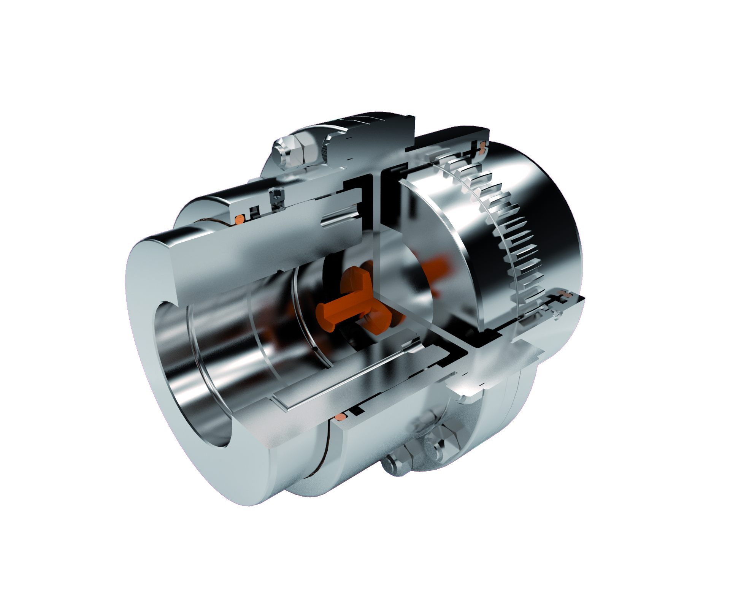
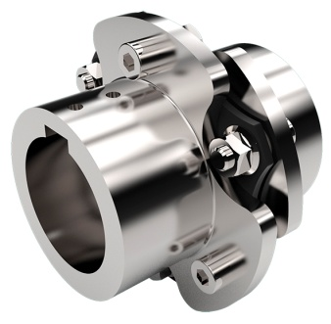
Elastik Kaplinler
Rijit Kaplinler

Slide 4
Esnek Kaplin Kullanım Amacı
Şaftların esnek bağlantısı
Hareket ve gücün aktarımı => Tork
Dairesel titreşimin ve sesin absorbe edilmesi,elektrik yalıtımı
Miller arasındaki kaçıklıkların giderilmesi
Emniyet açısından tork sınırlaması

Slide 5
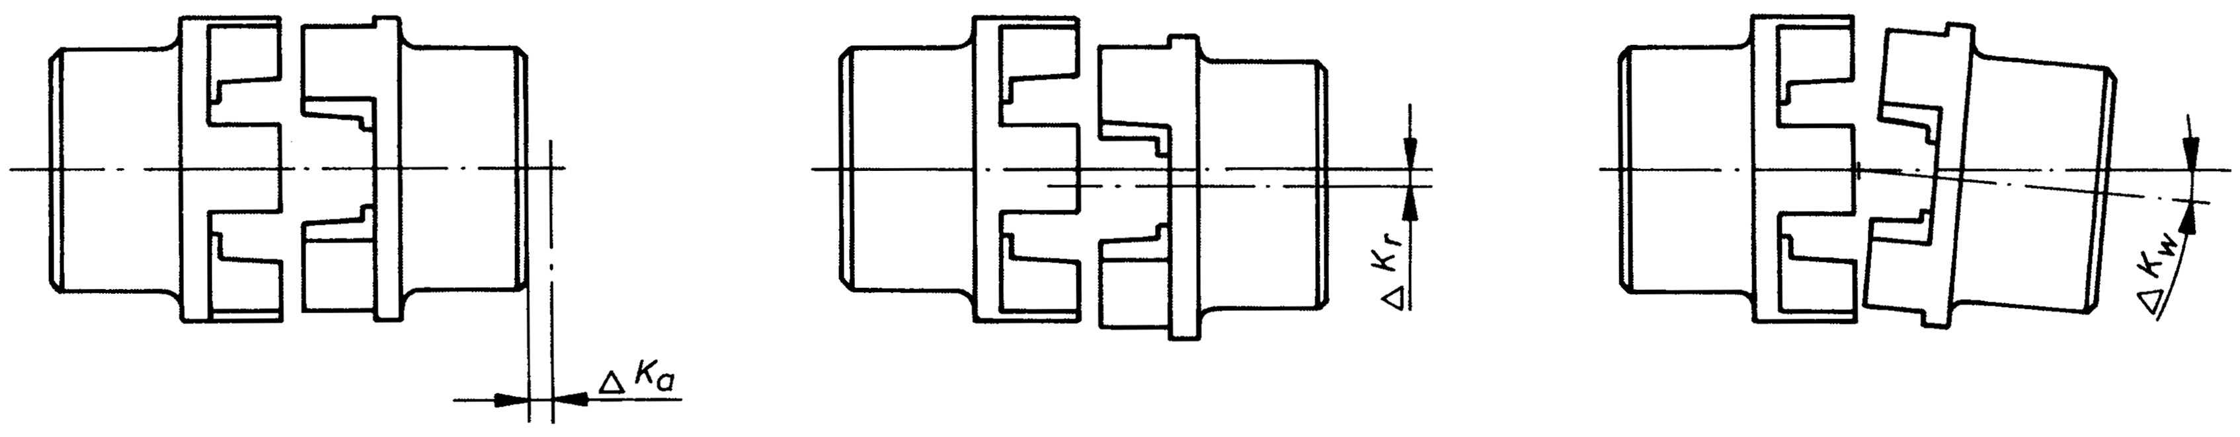
Mil Kaçıklıkları
Eksenel mil kaçıklığı
Radyal mil kaçıklığı
Açısal mil kaçıklığı

Slide 6
Kaplin Seçim Kriterleri
Tork Değer
Ortam sıcaklığı
Mil çapları
Motor ve tahrik edilen makine türü
Güç / çevresel hız

Slide 7
Kaplin Seçim Kriterleri
Nominal tork değeri: T_{KN}
S = Operasyon faktörü
S_{T} = Sıcaklık faktörü
T_{AN} = Makine torku
Makinadaki seçin yerinin tork değeri : T_{AN}

Slide 8
DESCH Hadeflex® XW Seçimi
Sistem verileri
Electrik-motoru / pompa
Motor Güç: P = 30 kW
Devirhızı: n = 1.450 rpm
Ortam sıcaklığı ϑ = 50° C
Emniyet faktörleri
© ARNTZ OPTIBELT GROUP-ANIL TEPE
Folie 8

Slide 9
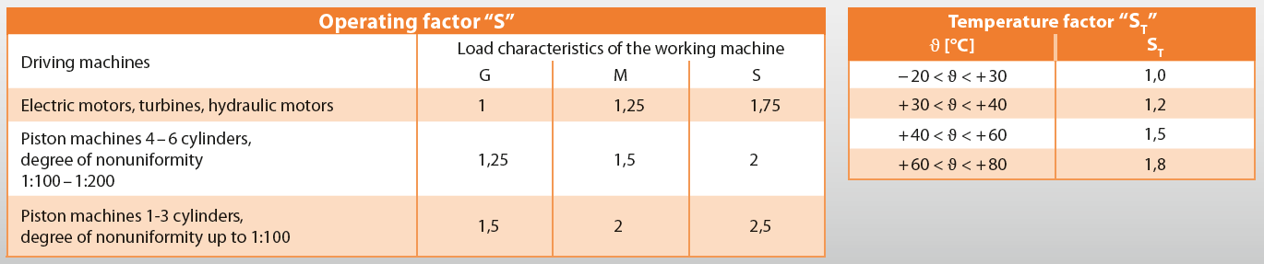
Hadeflex® XW Seçimi
T_{AN}=198 Nm
T_{KN}=520 Nm
© ARNTZ OPTIBELT GROUP-ANIL TEPE
Folie 9

Slide 10
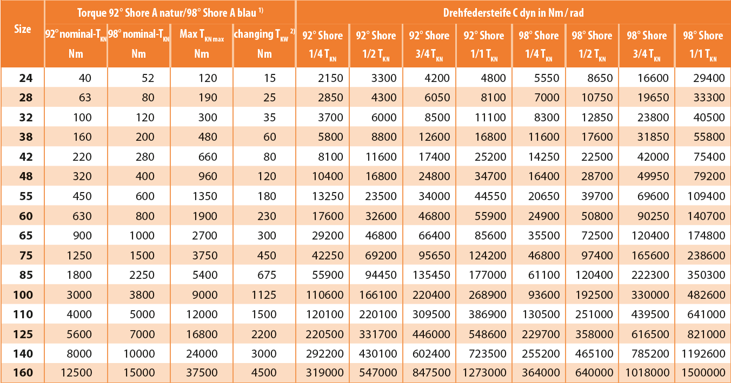
Hadeflex Kataloğu
© ARNTZ OPTIBELT GROUP-ANIL TEPE
Folie 10

Slide 11
Esnek Kaplinlerin Kullanım Alanları
Pompalar
Konveyörler
Kompresörler
Blower ve klima teknolojileri
Ağaç işleme makinaları

Slide 12
Hadeflex®
XW ve TX Tipi
FW ve FNW Tipi

Slide 13
Hadeflex® XW and TX
Hadeflex Kaplinin Özellikleri;
Güvenli hareket aktarımı(Fail-safe)
Kolay sökülüp/takılma(Spider, Star)
Malzeme: EN-GJL-250 (GG-25, dökme demir)
Yüksek aşınma direnci
Düşük atalet momenti
15.000 Nm’ye kadar tork aktarımı
G16 seviyesi balans
Notes:
Ggf. Massenträgheit erklären

Slide 14
Hadeflex® XW ve TX
Hadeflex Yıldızların Özellikleri:
Poliürethan Malzeme (PU)
Yağa ve ozana karşı direnç
Çalışma Sıcaklık aralığı -20°C / +80°C
92 ve 98 Shore A sertlik değeri
Renk |  | Sertlit Değer( Shore A)
 |  | 92 | 98
Hadeflex | XW | Natural | Mavi
 | TX | Siyah | Kırmızı
Notes:
Besonders die Elastomere weisen eine vergleichsweise hohe Reißfestigkeit auf

Slide 15
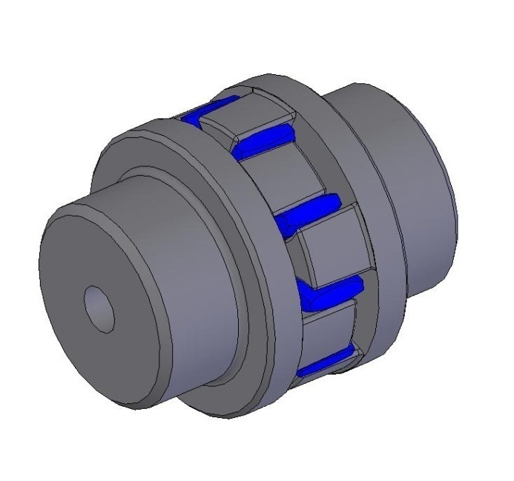
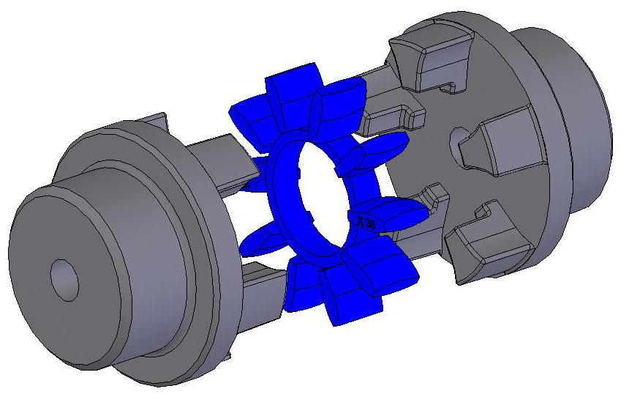
Hadeflex® XW

Slide 16
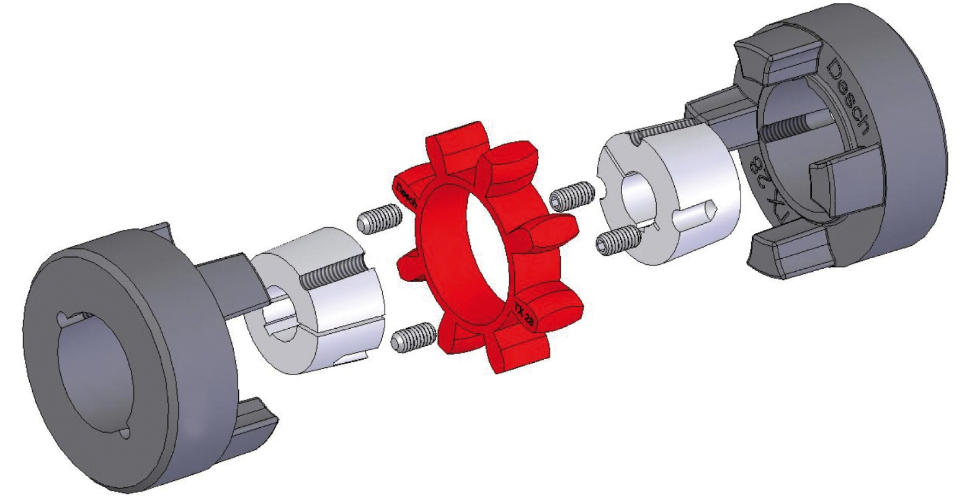
Hadeflex® TX

Slide 17
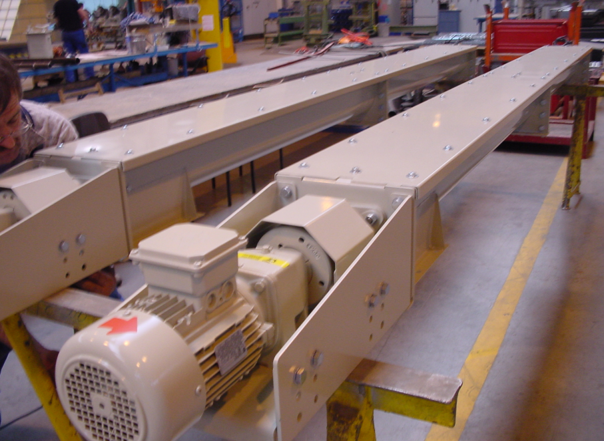
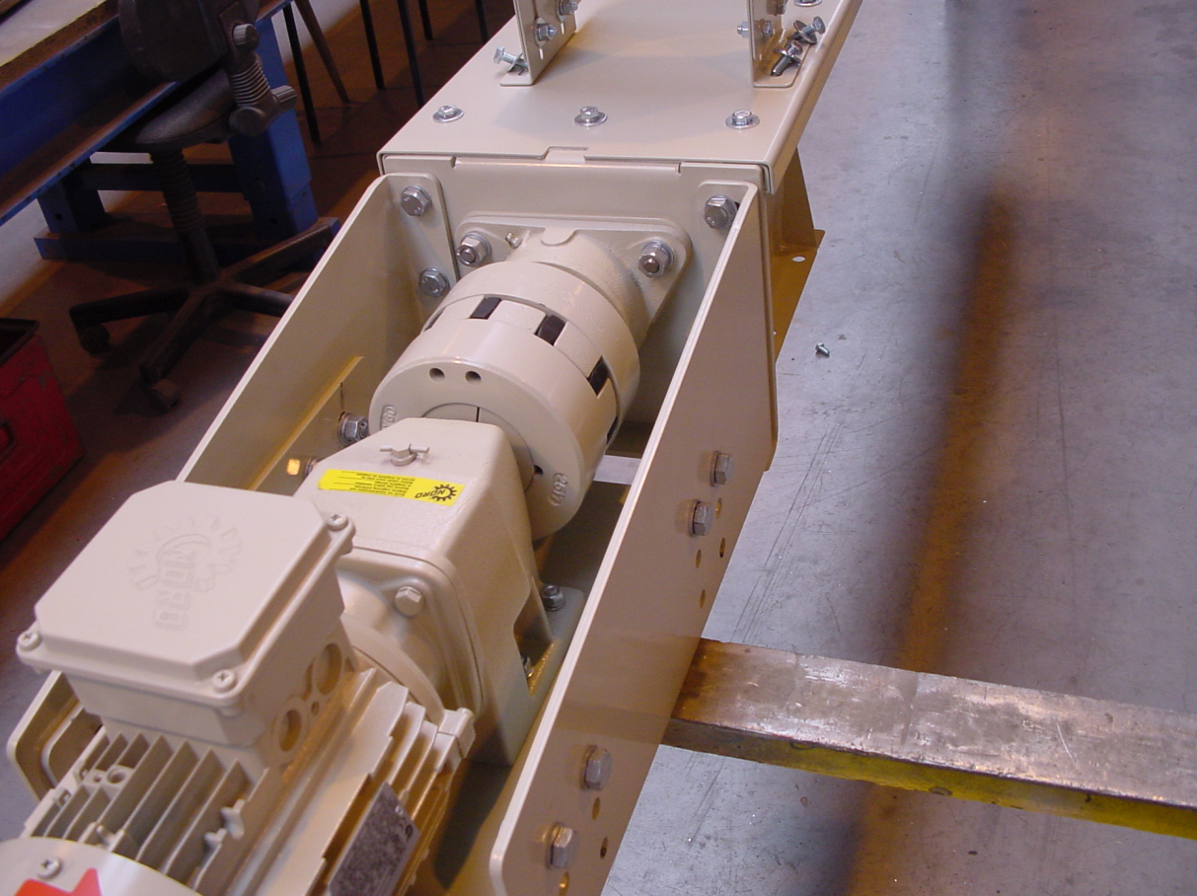
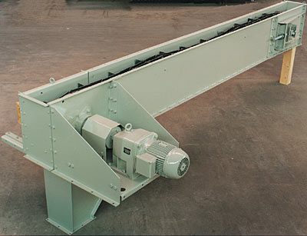
Esnek Tip Hadeflex® TX ‘in Vidalı Konveyörde Kullanımı

Slide 18
Hadeflex® F

Slide 19
Hadeflex® FW ve FNW
Hadeflex F tipi kaplin:
Esnek kauçuk elemanlı bağlantı
Malzeme: EN-GJL-250 (GG-25, dökme demir)
İki ve üç parçalı dizayn
Yüksek aşınma direnci
G16 seviyesi balans
20.000 Nm’ ye kadar tork aktarımı
Kauçuk malzelemeler aşındıktan sonra çalışmaya uygun değil (not fail-safe)

Slide 20
Hadeflex® FW ve FNW
Hadeflex-F kaplinin özellikleri:
Malzeme: Perbunan (Standart)
80 Shore A Sertlik
Renk: siyah
Çalışma sıcaklık aralığı -20°C / +80°C
Elastik malzeme için deri seçeneği
Metal parçaların yerlerini değiştirmeden Lastik değişimi (3-parçalı üründe)

Slide 21
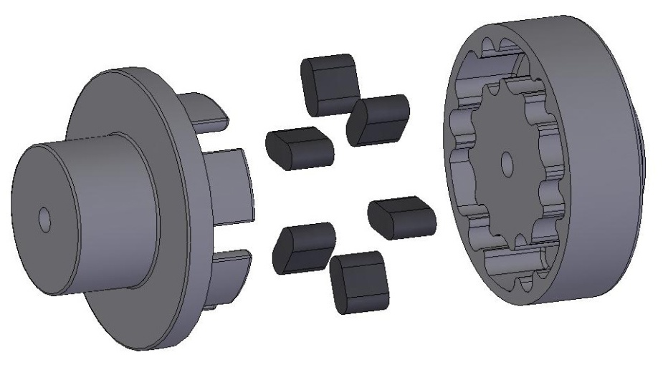
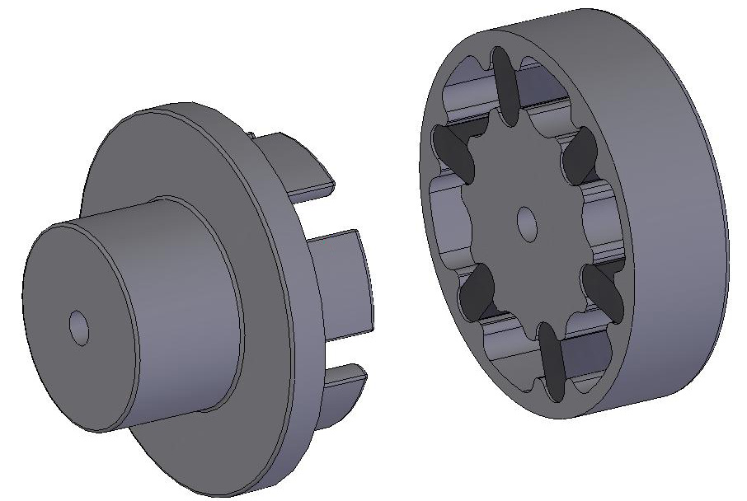
Hadeflex® FW

Slide 22
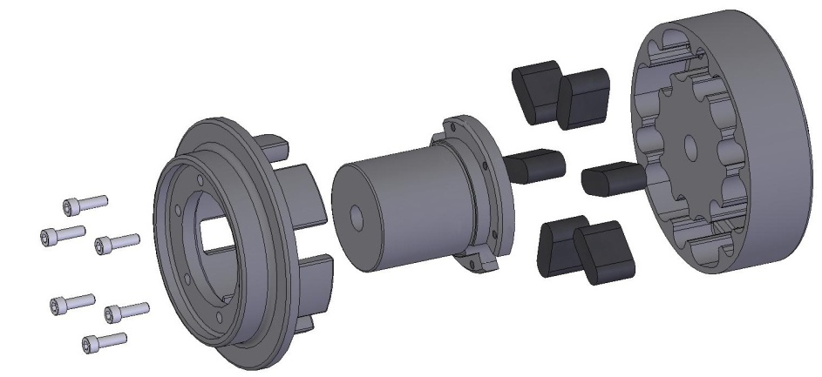
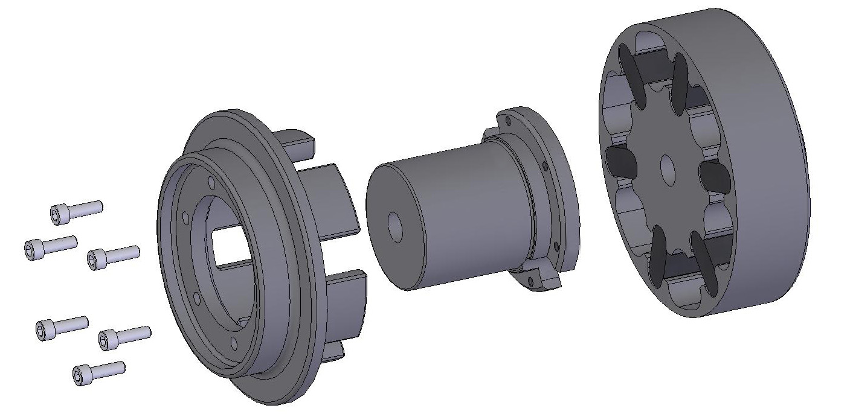
Hadeflex® FNW

Slide 23
Habix®

Slide 24
Habix® HWN ve HWT
Habix® özellikleri;
Güvenli hareket aktarımı(Fail-safe)
Kolay sökülüp/takılma(Spider, Star)
Malzeme: EN-GJL-250 (GG-25, dökme demir), Aluminyum, Çelik
Pürüzsüz yüzeyler
Yüksek aşınma direnci

Slide 25
Habix® HWN ve HWT
Habix® özellikleri
Mümkün olan en büyük delik ile en küçük dış çap
Düşük ağırlık, düşük atalet momenti
3.600 Nm’ye kadar tork aktarımı
Kendi içinde farklı tiplerde kombinasyon
G16 seviyesi balans

Slide 26
Habix® Yıldızlar
Habix-Yıldız:
Poliürethan malzeme (PU)
Yağ ve ozona karşı direnç
Uygun çalışma sıcaklığı -20°C / +80°C
92 ve 98 Shore A sertlikte ürünler
Sertlik Seviyesi | Renk
92 Shore A | Beyaz
98 Shore A | Kırmızı

Slide 27
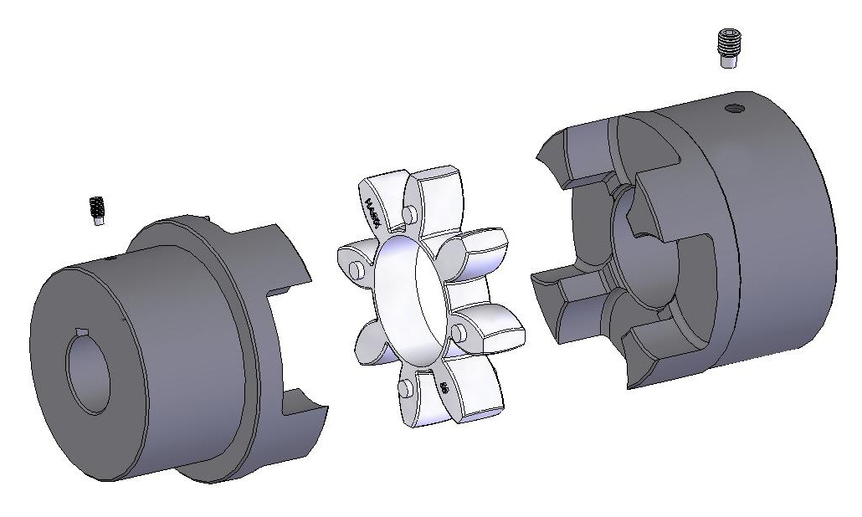
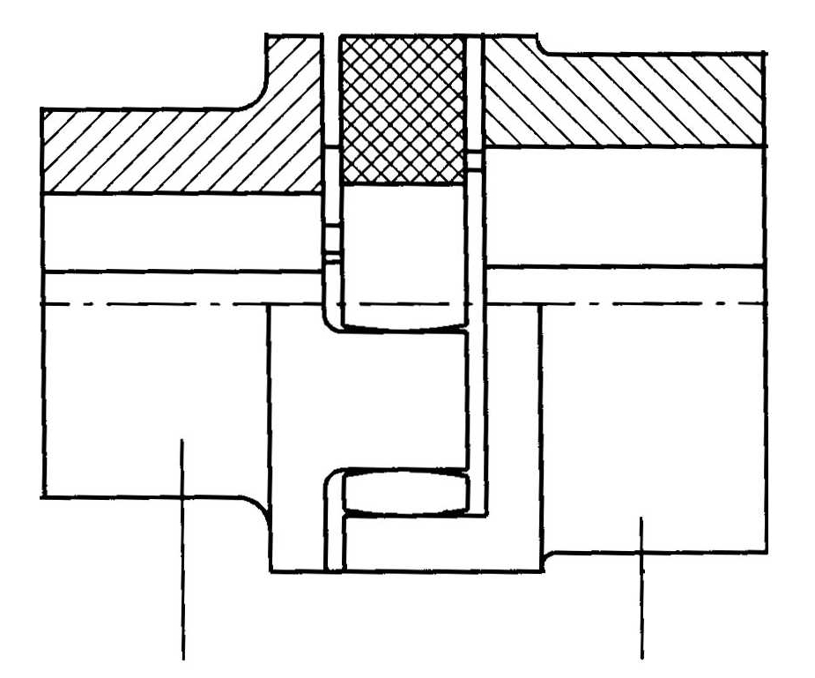
Habix® Dizayn
HWN
T1
T2
T1
T2

Slide 28
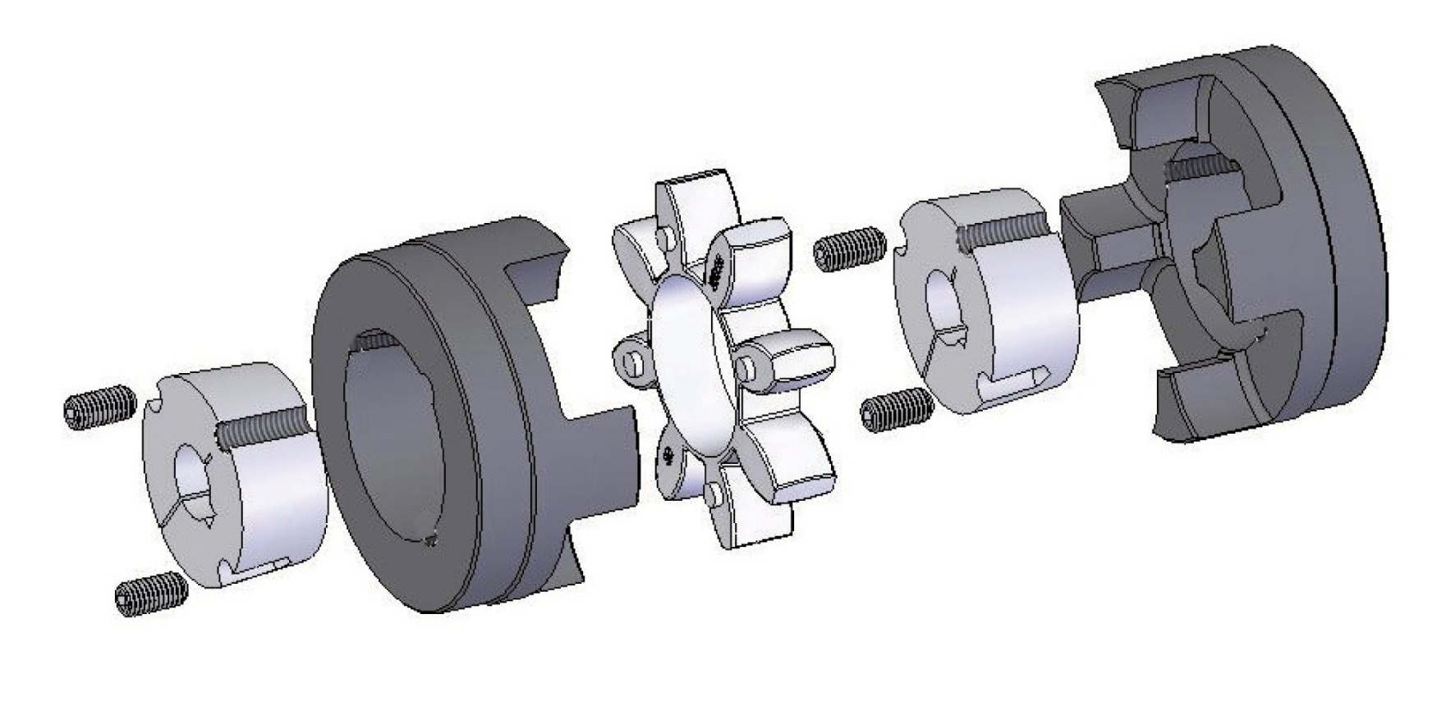
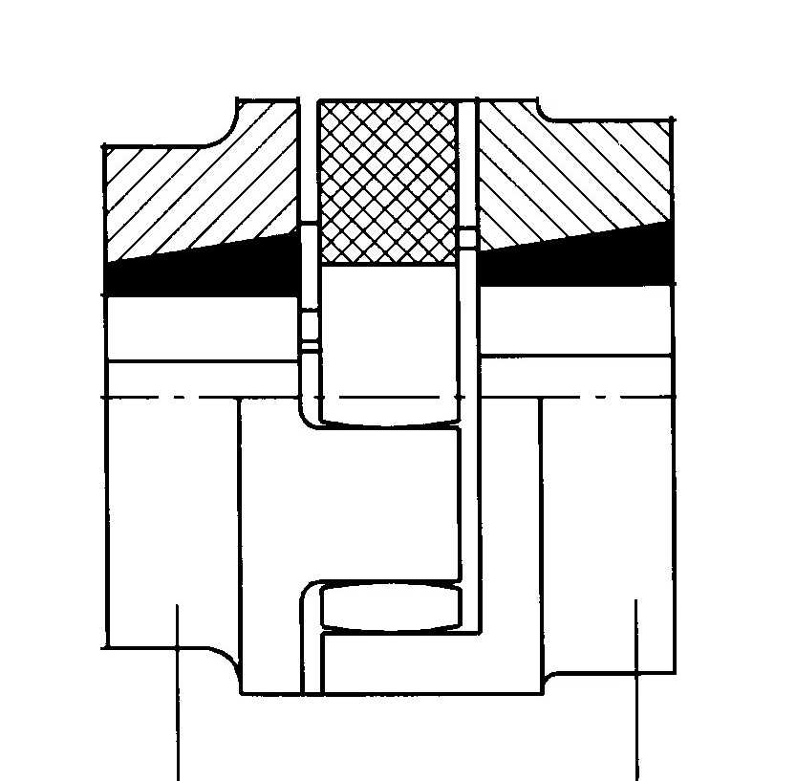
Habix® Dizayn
HWT
T4
T3
T3
T4

Slide 29
Habix®

Slide 30
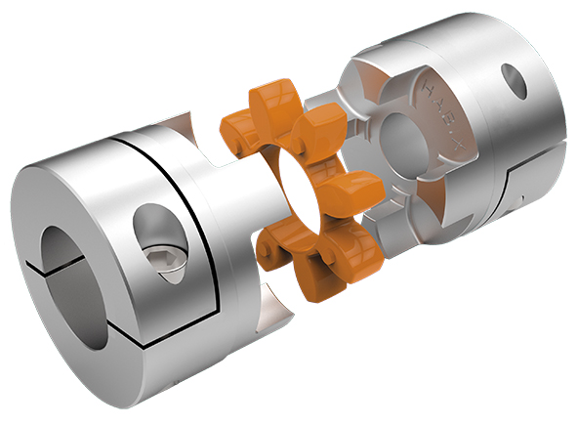
Habix ®plus

Slide 31
Habix®plus HPN ve HPK
Habix®plus Özellikleri:
Boşluksuz
Güvenli hareket aktarımı (Fail-safe)
Kolay sökülüp/takılma(Spider, Star)
Malzemeler: Aluminyum ve çelik (Size 65)
Prüzsüz yüzey
Düşük ağırlık ve atalet momenti
1.100 Nm’ye kadar tork aktarımı

Slide 32
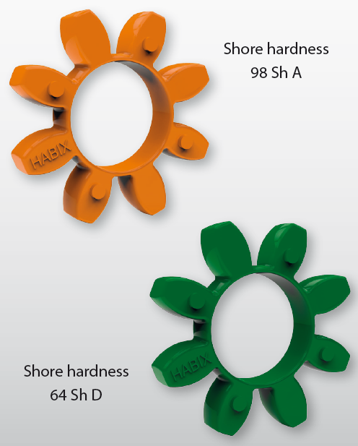
Habix®plus Yıldızlar
Habix®plus-Yıldız:
Poliürethan malzeme
Yağa ve ozona karşı dirençli
Uygun çalışma sıcaklığı-30°C / +120°C
98 Shore A ve 64 Shore D seçeneği

Slide 33
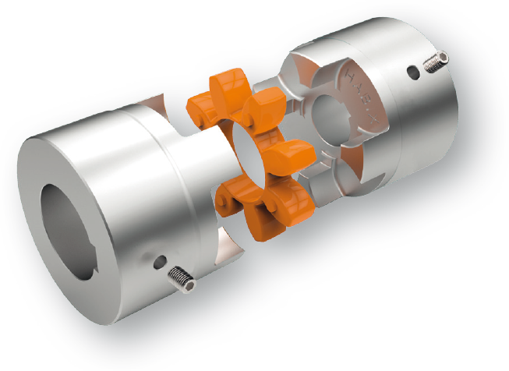
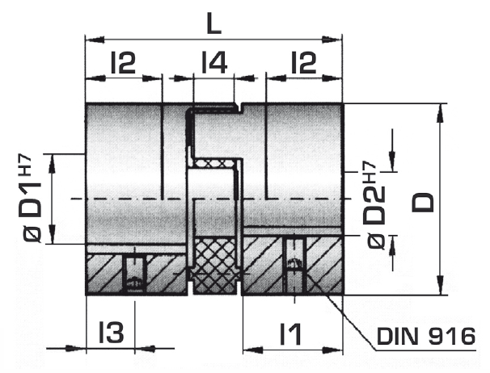
Habix®plus
HPN

Slide 34
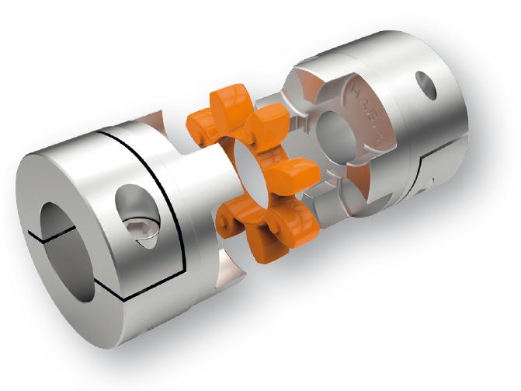
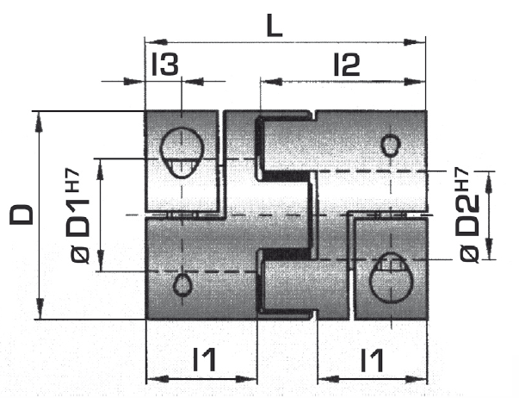
Habix®plus
HPK

Slide 35
Habix®plus
Habix®plus – Uygulama alanları
Servodrive güç aktarımı
Kontrol ve pozisyonlama sistemleri
Makine ekipmanları
Paketleme makinaları
Otomasyon sistemler
Yazıcılar

Slide 36
HRC

Slide 37
HRC
HRC kaplin özellikleri :
Güvenli hareket aktarımı (Fail-safe)
Kolay sökülüp/takılma(Spider, Star)
Malzemeler: EN-GJL-250 (GG-25, dökme demir)
Yüksek aşınma direnci
3150 Nm’ye kadar güç aktarımı

Slide 38
HRC
HRC kaplin özellikleri:
Combination of the coupling hubs
Düşük ağırlık ve atalet momenti
G16 balans seviyesi

Slide 39
HRC Yıldız
HRC yıldız Özellikeri:
Malzeme: NBR (Perbunan)
80 Shore A sertlik
Renk : black
Uygun çalışma sıcaklığı -20°C / +80°C

Slide 40
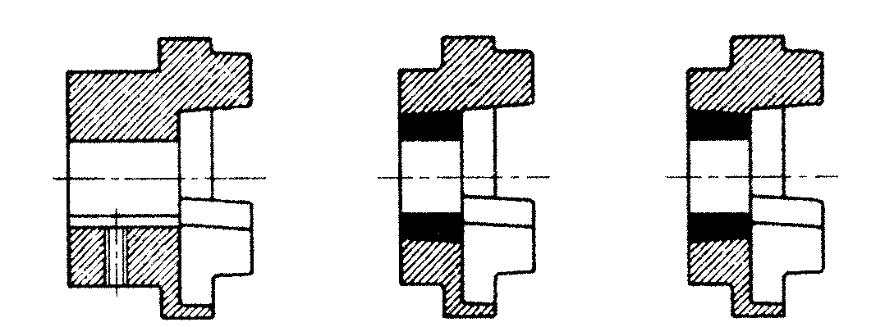
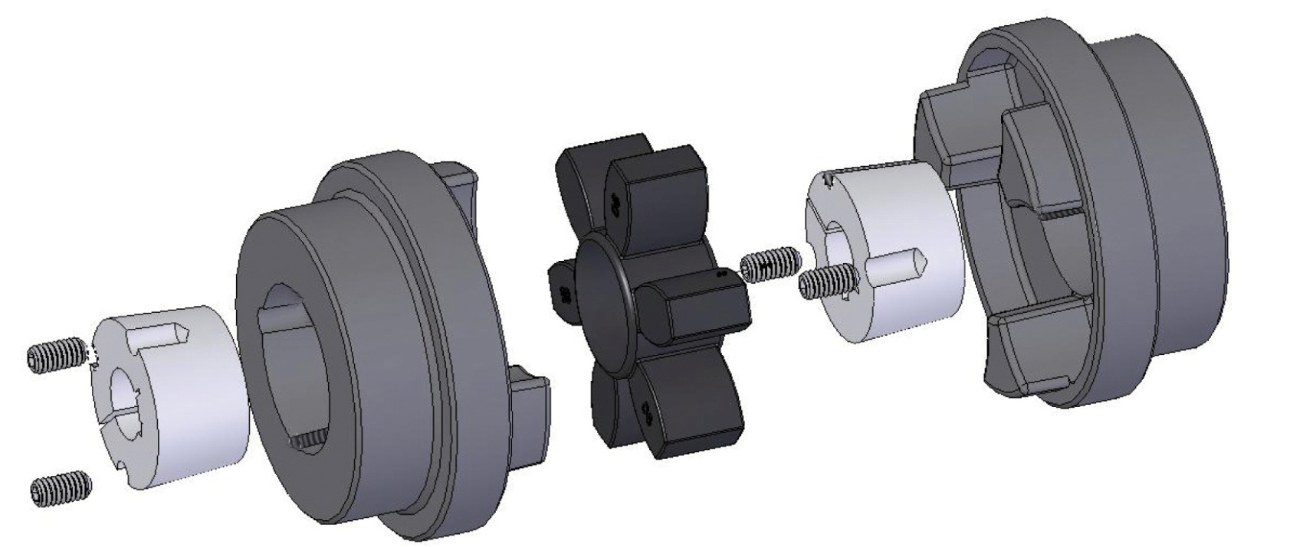
HRC Dizayn
B-Flange
F-Flange
H-Flange
F-Flange
H-Flange

Slide 41
HRC

Slide 42
Flex

Slide 43
Flex
Flex Kaplin özellikleri:
Yüksek elastik özellik
C45 Flanşların malzemesi
Boşluksuz
Pratik olarak bakım gerektirmez
Büyük Radyal,açısal ve eksenel kaçıklıklarını karşılama
G16 balans seviyesi

Slide 44
Flex
Flex Kaplin özellikleri :
Farklı kombinasyonlu kullanım
Radyal değişebilecen tekerlek
Standart tekerlek malzemesi doğal kauçuk (NR)
Çalışma sıcaklık aralığı -50°/ +50°C
FRAS özellikli tekerlek kloroprene malzemeden Ateşlenmeye karşı dirençli, antistatik,yağa karşı dirençli Çalışma sıcaklık aralığı -15°/ +70°C

Slide 45
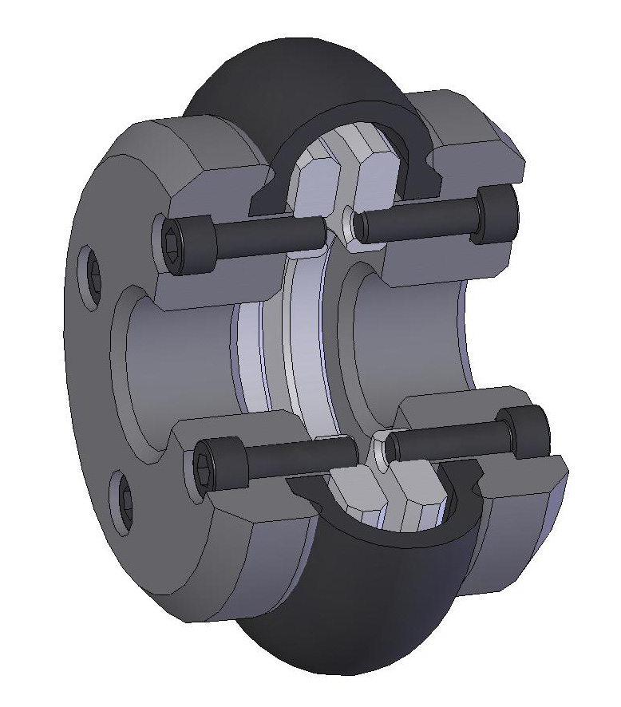
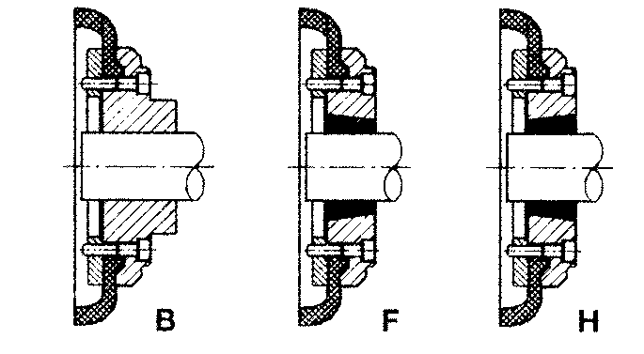
Flex Tipi
Ölçüler D40 - D60

Slide 46
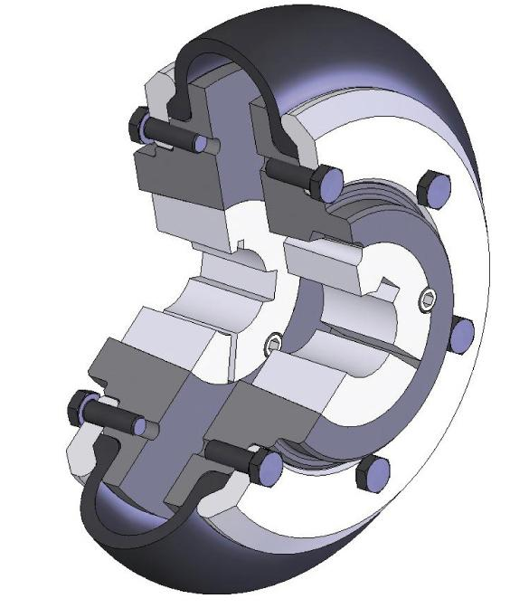
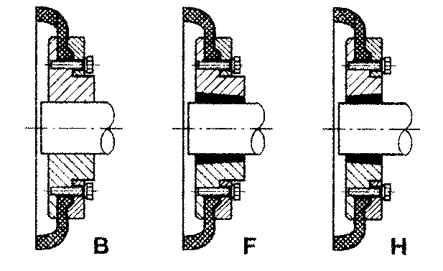
Flex Tipi
Ölçüler D70 - D200

Slide 47
Flex

Slide 48
ORPEX®

Slide 49
ORPEX® WN ve WS
Orpex Kaplinin Özellikleri:
Elastik ekipman aşındığında çalışmaya devam edebilme (Fail-safe)
Lastik ekipmanlı pimli bağlantı (Buffers)
Malzeme; Dökme Demir EN-GJL-250 (WN), Çelik (WS)
Yüksek aşınma dayanımı
G16 Balans seviyesi
Pilot delikli

Slide 50
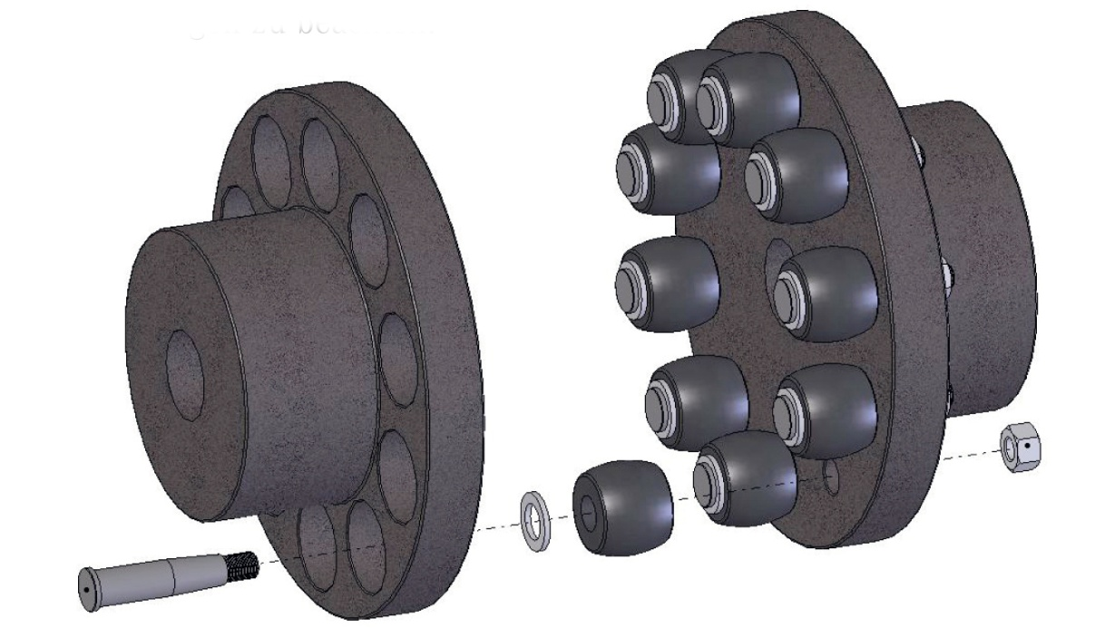
ORPEX® WN ve WS
Orpex Kaplin Özellikleri:
Lastik kısmı kolaylıkla söküp takabilme
Radyal yönde montaj ve demontaj yapılabilme

Slide 51
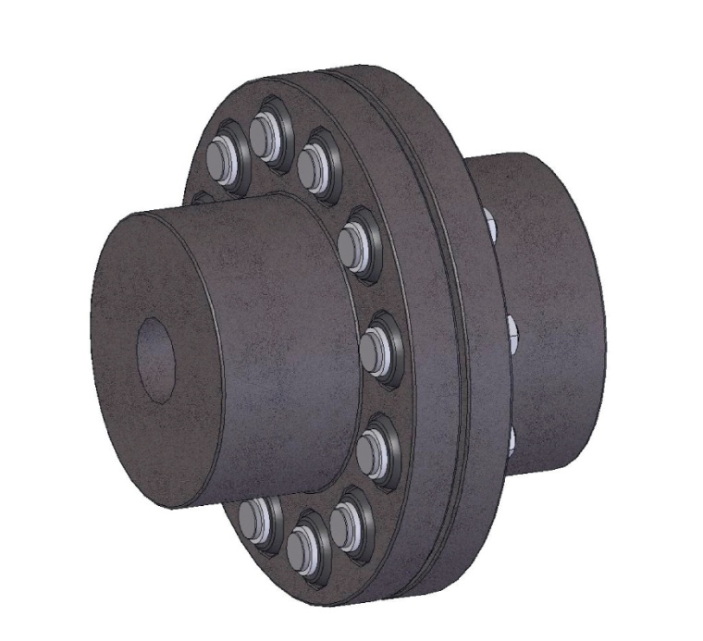
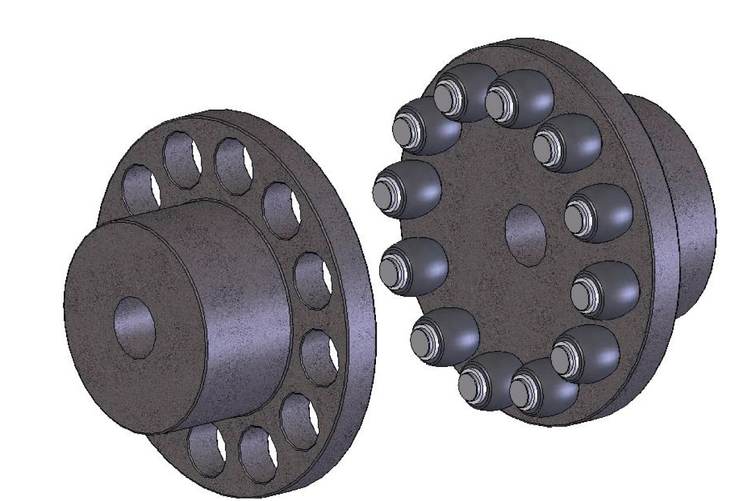
ORPEX® Dizayn
Ölçüler 105 - 360

Slide 52
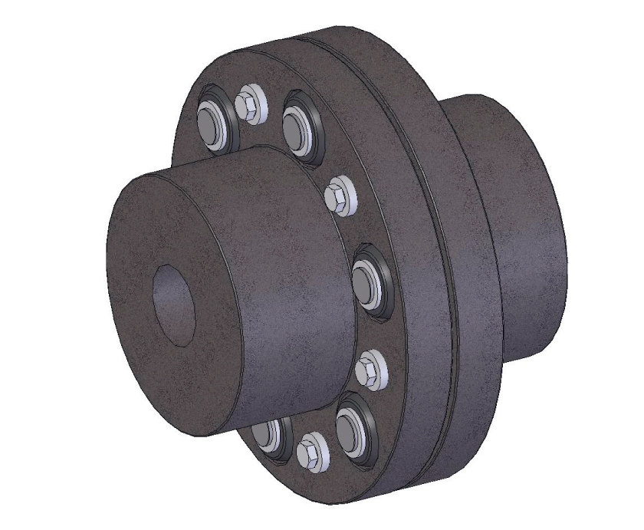
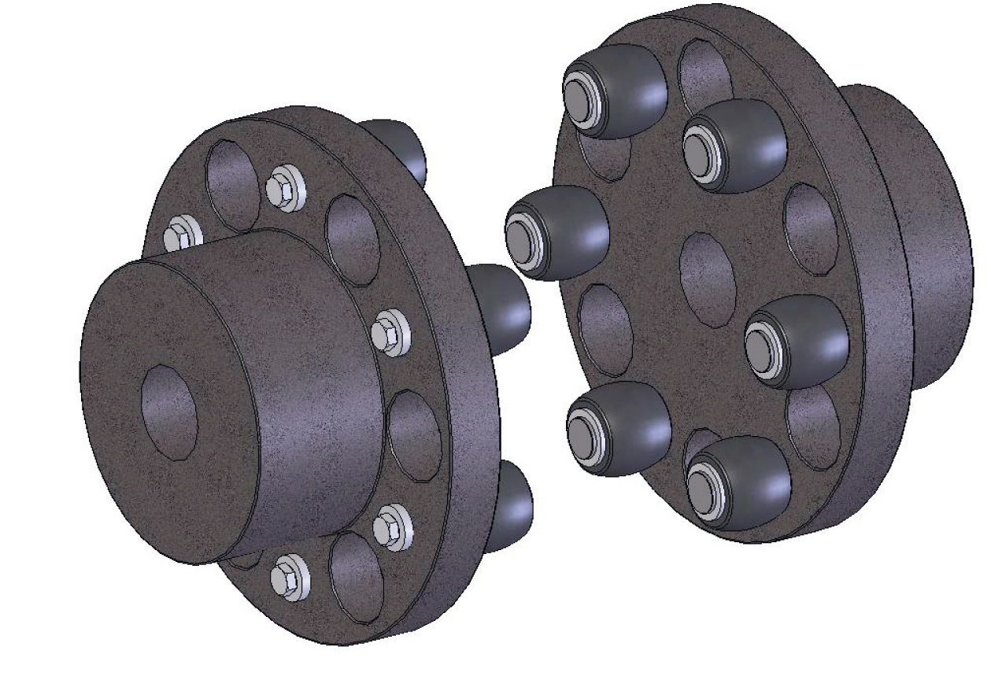
ORPEX® Dizayn
Ölçüler 400 - 2000

Slide 53
Pex

Slide 54
Pex Tip A ve B
Pex kaplin özellikleri:
Elastik ekipman aşındığında işletime devam edebilme (Fail-safe)
Flex lastik kısmıyla kolaylıkla sökülüp takılabilme
Malzeme: Dökme Demir EN-GJL-250
Yüksek aşınma dayanımı
Düşük atalet momenti
2.800 Nm’ye kadar tork aktarımı
G16 Balans seviyesi
2 veya 3 parçalı dizayn uygulaması

Slide 55

Pex Lastik Özellikleri
Materyal: NBR Nitril Kauçuk
Sertlik 80 Shore A
Renk:Siyah
Çalışma sıcaklık aralığı -20° C / +80° C arası
3 parçalı dizaynda makine parçalarını hareket ettirmeden lastik değiştirebilme kabiliyeti

Slide 56
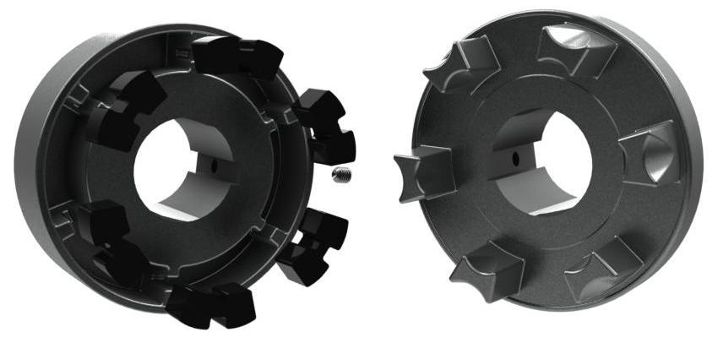
Pex – B tipi dizayn

Slide 57
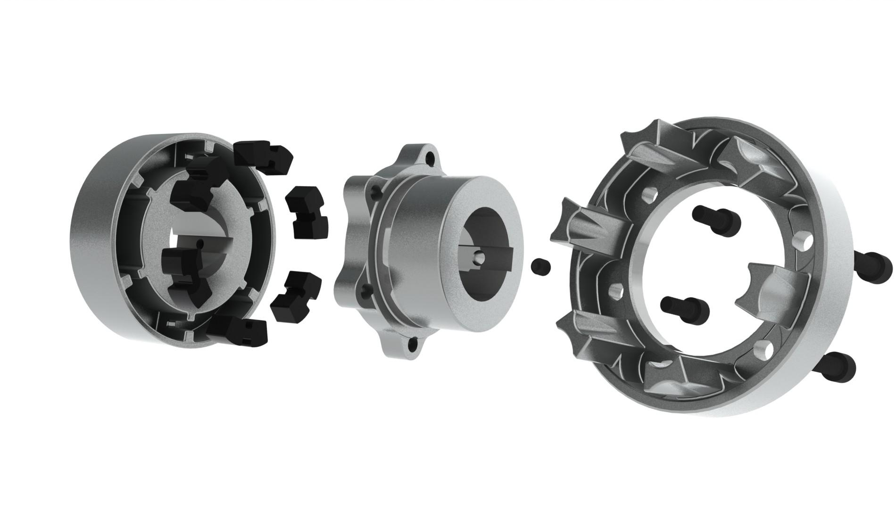
Pex – A tipi dizayn

Slide 58
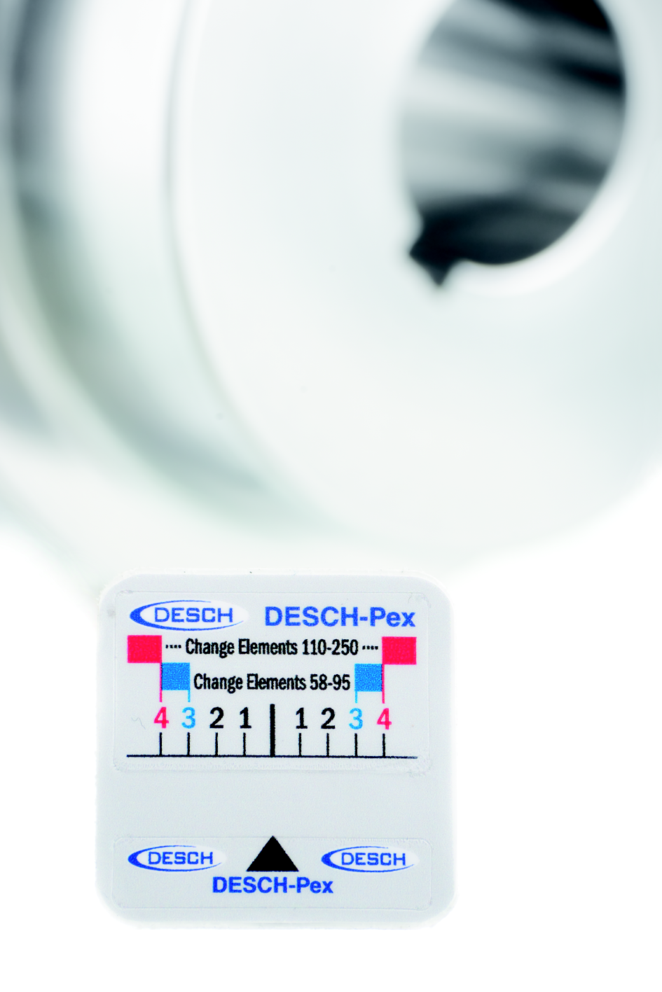

Pex – Aşınma Etiketi

Slide 59

Mini

Slide 60
Mini MWK ve MWH
Mini kaplin özellikleri:
Aralıklı esnek yapı
Boşluksuz güç aktarımı (backlash free)
Burulma sağlamlığı ve hizalama hatalarını kompanse edebilme
Bakım gerektirmez
Çelik kaplin tek parçadan imalat
Malzeme: Aluminyum, paslanmaz çelik, çelik

Slide 61
Mini
Mini kaplin özellikleri:
Yüksek eş merkezlilik
Düşük ağırlık, düşük atalet momenti
220 Nm’ye kadar tork aktarım kapasitesi
Sıcaklık dayınımı -55°C/ +150° C
Farklı mil çaplarına uygunluk

Slide 62


Mini Dizayn
MWK

Slide 63


Mini Dizayn
MWH

Slide 64
Mini
Mini kaplin uygulama alanları :
Enkoder millerinde
Kontol ve pozisyonlama sistemlerinde
Medikal ekipmanlar
Portatif delme ve taşlama makinelerinde
CNC makineler
Robot vekonveyör sistemlerinde

Slide 65



yüksek voltaj test techizatı
CNC tezgahlarda
Isıtma tesisatında hava beslemesinin düzenlenmesinde

Slide 66

Mini

Slide 67
Dişli Kaplin

Slide 68
DİŞLİ kaplin tip GC
Dişli kaplin özellikleri:
Özel diş yapısı sayesinde kaçıklıkları absorbe
edebilme özelliği
Burulma sağlamlığı
1.920 Nm’den 8.000.000 Nm’ye kadar Tork aktarımı
Mil Çapı ∅ 20’den ∅ 1000 mm’ye kadar
Malzeme: 42CrMo4+QT (Alaşımlı Çelik)
Maksimum sıcaklık dayanımı +220 °C

Slide 69
Gear kaplin tip GC-ECO
ECO Dişli kaplin özellikleri :
Özel diş yapısı sayesinde kaçıklıkları absorbe
edebilme özelliği
Burulma sağlamlığı
200.000 Nm’ye kadar tork aktarabilme
Mil çapı-∅ 20mm’den ∅ 280 mm’ye kadar
Malzeme: C45+N(Karbon çeliği)
Maksimum sıcaklık dayanımı +220 °C

Slide 70
Dişli Kaplin
Dişli kaplin uygulama alanları :
Kağıt Endüstrisi (Kağıt hamuru makinesi, sarım makinası)
Çelik Endüstrisi (Hadde,Plaka şekillendirme makinesi)
Çimento Endüstrisi (Döner fırın, Kırıcı)
Kauçuk / Plastik (Silindirler)
Maden Sektörü

Slide 71

Dişli Kaplin Hizalaması
Hizalamada laser cihazlar tavsiye edilir.
Hizama 0’a 0 olmamalıdır.
Uygun yağlama için maksimum kaçıklık miktarının yaklaşık %10’u kadar kaçıklık olmalıdır.

Slide 72

Dişli Kaplin Yağlama
70 derece sıcaklığa kadar ki çalışma ortamlarında, her 8000 saatte bir yağ değişimi mutlaka yapılmalıdır.
70 dereceden yüksek sıcaklıklarda ise 3000 saat yada maksimum 1 yıl yağ değişimi yapılmalıdır.
Önerilen yağlar(-20°C / +80°C);
ÜRETİCİ
ÜRÜN
ÜRETİCİ
ÜRETİCİ

Slide 73

Gear coupling type GC

Slide 74

Rijit Kaplin
Kepli kaplin- 1 ve 2 parçalı dizayn

Slide 75
Kepli kaplin 1 ve 2 parçalı dizayn
Kapli kaplin özellikleri:
Boşluksuz güç aktarım
Bakım gerektirmez
Çelik ve paslanmaz çelik modeller
Ø 50 mm’ye kadar delik çapı
2250 Nm’ye kadar tork aktarımı
Maksimum sıcaklık dayanımı +175° C

Slide 76

Rijit Kaplinler
Kepli Kaplin DIN 115
Flanşlı Kapin DIN 116

Slide 77
Rijit Kaplin Uygulama Alanları
Transmisyon mili
Karıştırıcı

Slide 78
Kapli Kaplin DIN 115
Kapli kaplin özellikleri:
Kolay Montaj
Güvenli ve dayanıklı mil bağlantısı
Dökme Demir EN-GJL-250 ve GS-45 (Çelik) veya C45
Ø 220 mm’ye kadar delik çapı
80.000 Nm’ye kadar tork aktarımı

Slide 79


Kapli Kaplin DIN 115
Montaj İmkanları
Yatay Montaj
Form A – Aynı mil çapı için
Form B – Farklı mil çapları için

Slide 80



Kepli Kaplin DIN 115
Montaj İmkanları
Dikey Montaj
Form A, DIN 28134 a göre sıkıştırma kaması
Form C , DIN 115/2 uygun ringli

Slide 81
Flanşlı kaplin DIN 116
Flanş kaplin özellikleri:
Kolay Montaj
Güvenilir ve sağlam mil bağlantıları
EN-GJL-250 dökme demir, Çelik C45, büyük çaplar için GS-45 çelik döküm
Ø 500 mm’ye kadar delik çapı
1.425.000 Nm’ye kadar tork aktarımı

Slide 82


Flanşlı kaplin DIN 116
Montaj İmkanları
Yatay Montaj
Form A

Slide 83

Flanşlı kaplin DIN 116
Montaj imkanları
Dikey Montaj
Form C

Slide 84

Teşekkür ederiz

